Slide 1
Mall Customer Segmentation
Muhammad Ihsan
Nadya Rahmatunnisa
Mhd Hamzah Fansuri

Slide 2
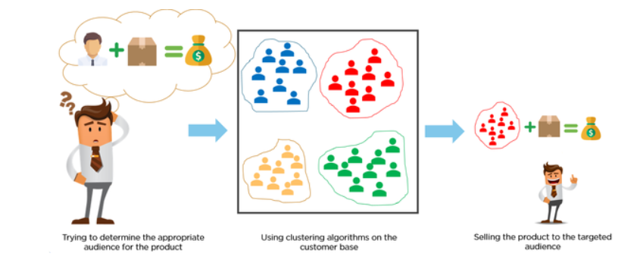
Customer segmentation adalah permasalahan data science/machine learning menggunakan clustering untuk mengelompokkan customer-customer dalam beberapa klaster dan menentukan target apa yang ingin dicapai pada suatu atau beberapa klaster customer.

Slide 3
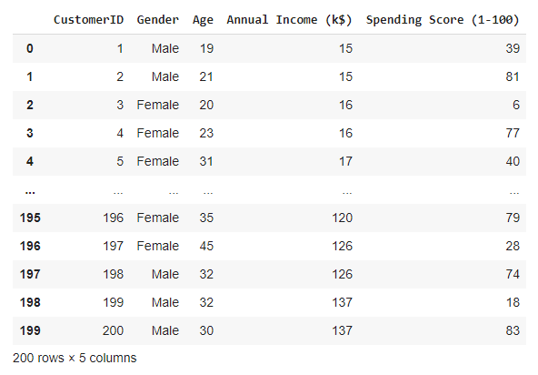
Dataset: Mall Customer Segmentation (Kaggle)
Dataset terdiri dari kolom;
CustomerID: Urut dari 1 sampai 200
Gender: Jenis kelamin customer
Age: Umur customer
Annual Income (k$): Pendapatan tahunan customer (dalam seribu dollar)
Spending Score (1-100): skala 1 sampai 100, semakin tinggi angka semakin tinggi pengeluaran
Dataset sudah clean tanpa null values dan tanpa error type data. Jadi langsung fokus ke pembuatan model

Slide 4
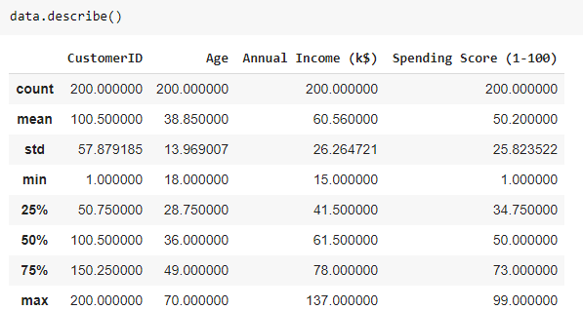
Umur minimal customer yang terdata adalah 18 (legal age di banyak negara) dan maksimal 70
Annual income minimal $15k = Rp 220 juta dan maksimal $137k = Rp 2 Miliar. Angka-angka ini sangat biasa di USA

Slide 5
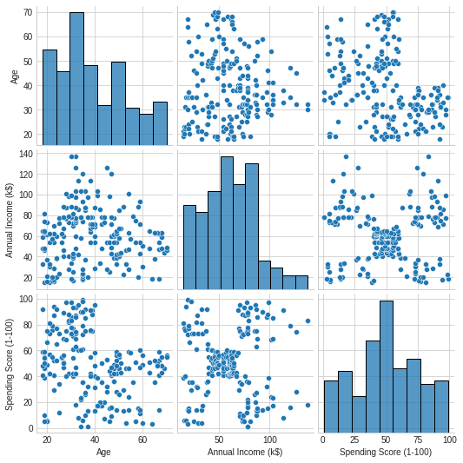
Melihat hubungan antar kolom dengan pairplot. Hubungan antara Annual income dan spending score terlihat cluster yang cukup nampak. Tetapi tidak terlihat korelasi yang jelas antara masing-masing kolom. Akan dilihat lebih lanjut sebaran data masing-masing kolom

Slide 6
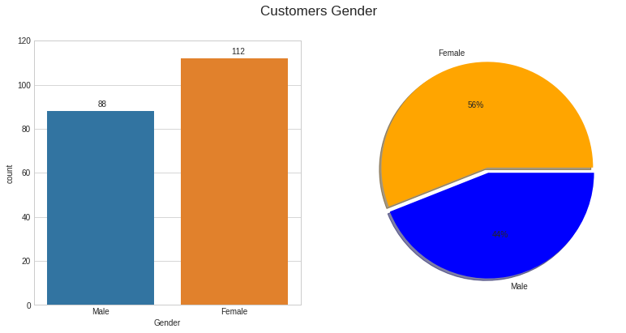
Lebih banyak customer wanita dibanding customer pria

Slide 7
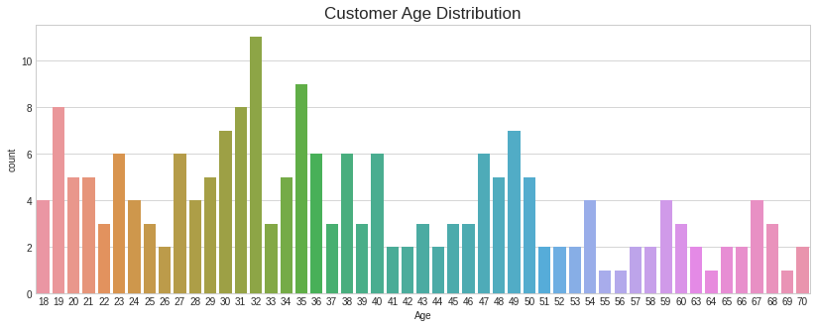
Customer lebih banyak di usia muda (kurang dari 35 tahun). Dan ada sedikit peningkatan di usia 47-50

Slide 8
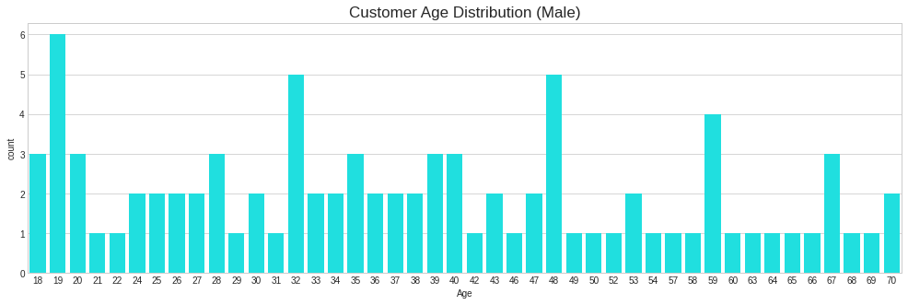
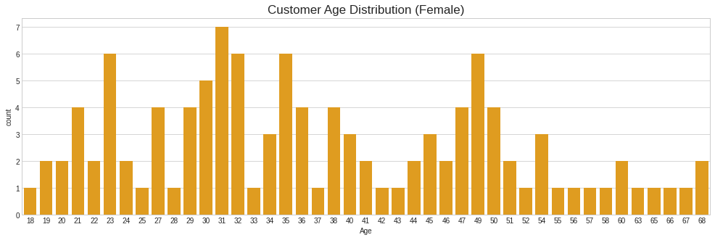
Ternyata usia 47, 49, 50 didominasi wanita dan usia 48 didominasi pria

Slide 9
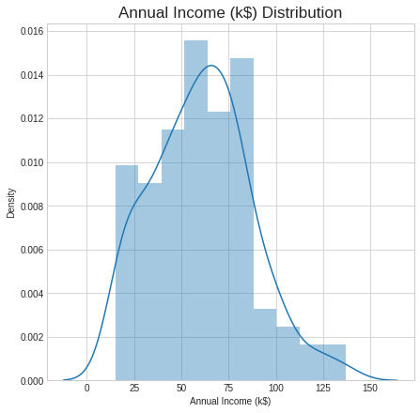
Kebanyakan customer memiliki annual income sekitar $50k-75k dan sangat sedikit yang lebih dari $100k

Slide 10
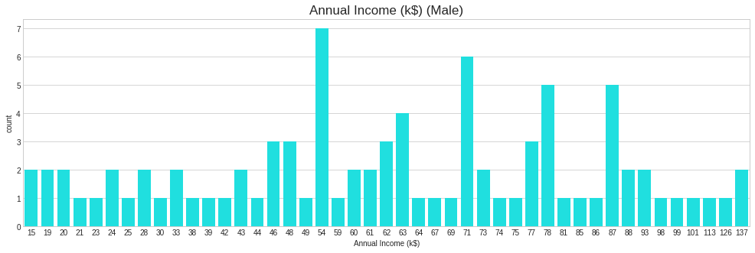
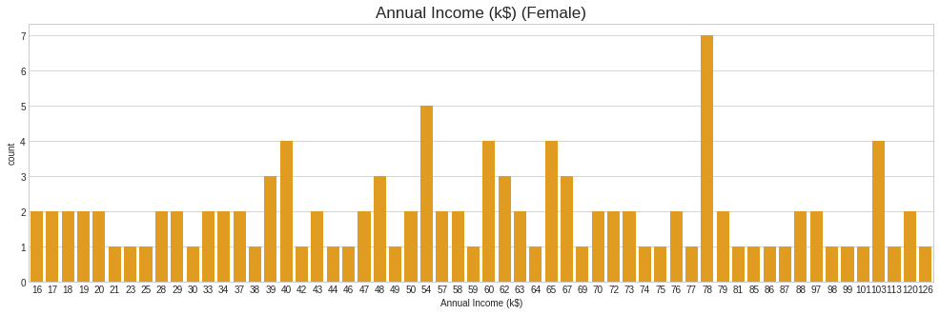
Pendapatan terendah dan tertinggi ada di gender pria
Sangat banyak customer dengan annual income $54k dan $78k baik di pria maupun wanita. Interesting!

Slide 11
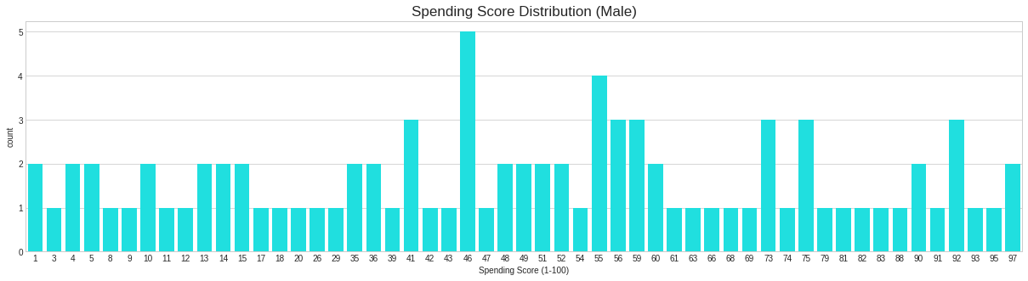
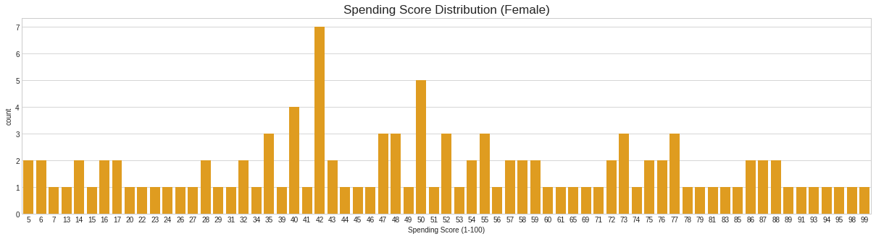
Mayoritas customer memiliki spending score 35-60, baik di pria maupun wanita

Slide 12
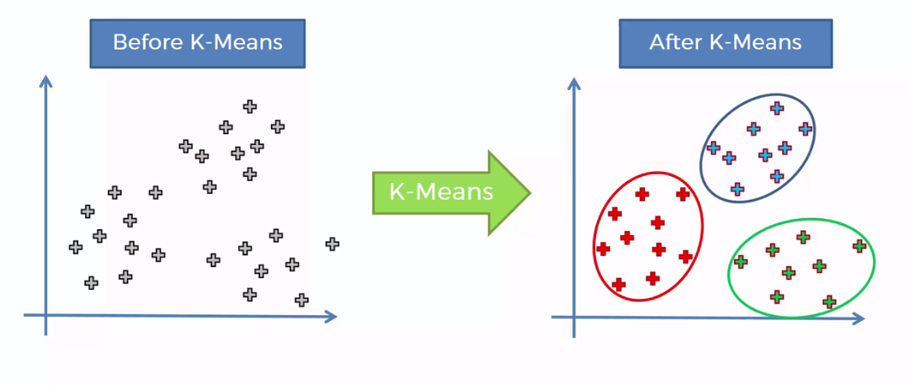
Clustering (K-means)
Dari eksplorasi sebelumnya terlihat tidak ada korelasi kuat antara wanita dan pria, keduanya nyaris sama dalam hal income maupun spending score. Sehingga model cluster tidak menggunakan gender.

Slide 13
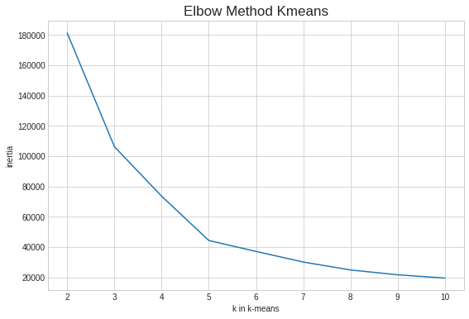
Model cluster dengan kolom annual income dan spending score. Terlihat dari grafik inertia nya, elbow point nya ada di k = 5

Slide 14
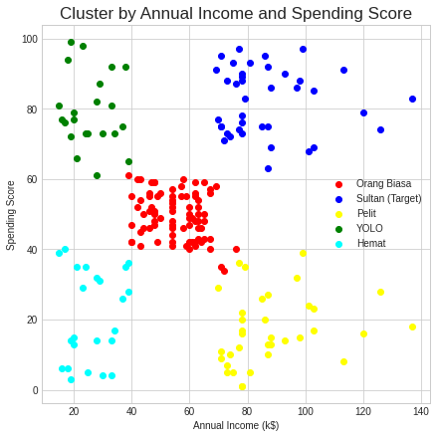
Dengan menggunakan model 5 cluster didapat insight seperti scatterplot di samping. Target adalah costumer dengan pendapatan tinggi dan spending score tinggi. Tentu jika kita menawarkan produk kepada kelompok ini kemungkinan membeli akan cukup besar karena punya banyak uang dan mudah mengeluarkan uang

Slide 15


